Slide 1
Ιδιοπαθής Φλεγμονώδης Νόσος του Εντέρου (ΙΦΝΕ) Eλκώδης κολίτιδα & νόσος Crohn
Γιώργος Μπάμιας
Αναπληρωτής Καθηγητής Γαστρεντερολογίας
3^{η} Πανεπιστημιακή Παθολογική Κλινική ΕΚΠΑ
Νοσοκομείο «Σωτηρία»

Slide 2
Βασικές γνώσεις
Πότε θα υποψιαστούμε την Ελκώδη Κολίτιδα και τη νόσο Crohn?
Ποιες είναι οι διαφορές ανάμεσα στην Ελκώδη Κολίτιδα και τη νόσο Crohn?
Ποια είναι η διαγνωστική προσέγγιση?
Ποιες είναι οι εξωεντερικές εκδηλώσεις της Ελκώδους Κολίτιδας και της νόσου Crohn?

Slide 3
Αιτιολογία των ΙΦΝΕ
Γονίδια
<<
Μικροβιακή
χλωρίδα
Ανοσολογικό
Σύστημα
Περιβάλλον

Slide 4
Επιδημιολογικά χαρακτηριστικά των ΙΦΝΕ
Νοσήματα των νέων
Νοσήματα του Βορρά/Δύσης
ΙΦΝΕ
Νοσήματα των “πλουσίων”
Νοσήματα των μορφωμένων
Νοσήματα της σύγχρονης εποχής

Slide 5
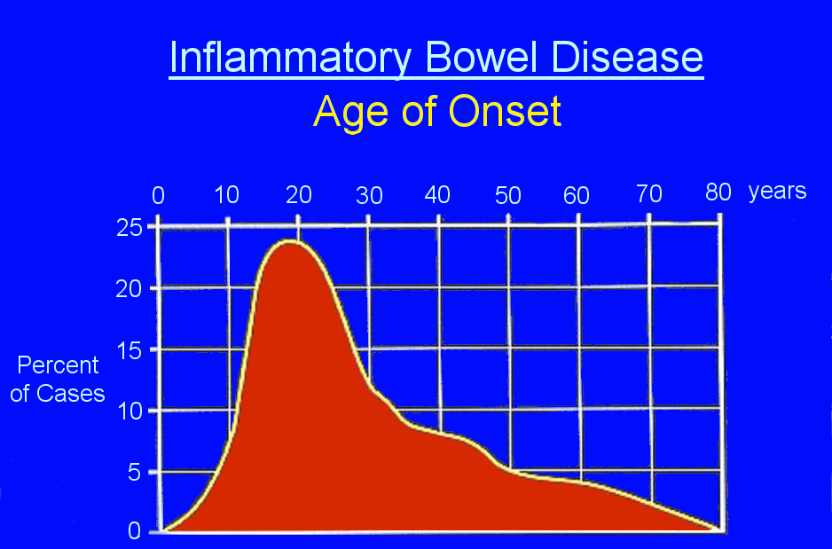
Οι ΙΦΝΕ προσβάλλουν νέα άτομα

Slide 6
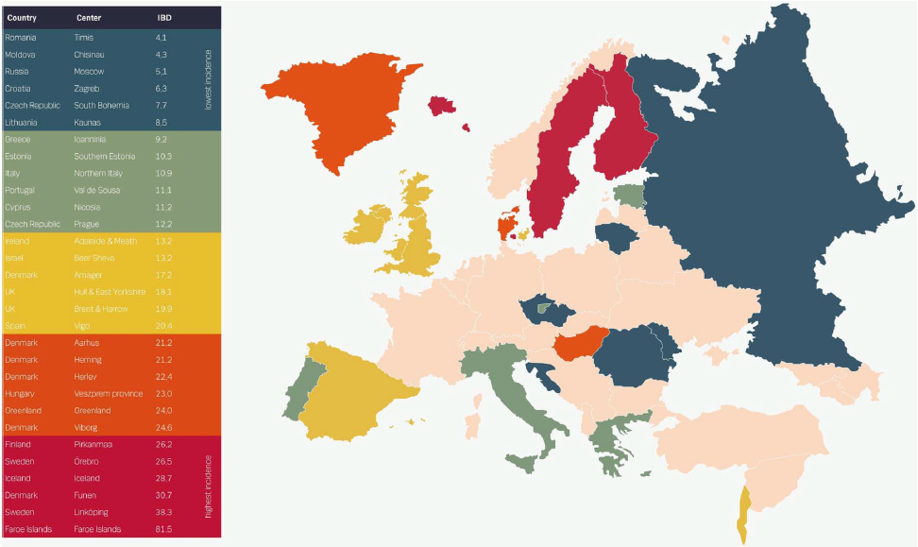
Οι ΙΦΝΕ προσβάλλουν άτομα του Δυτικού κόσμου
Incidence
West to East gradient
North to South gradient
European Map of IBD

Slide 7
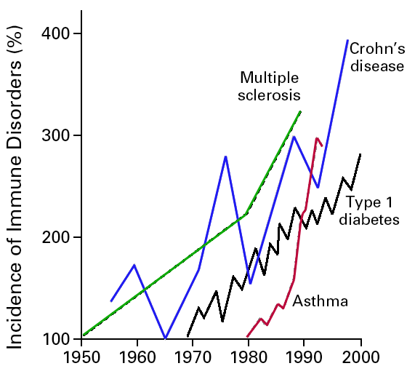
Η συχνότητα εμφάνισης των ΙΦΝΕ αυξάνεται σταθερά στις αναπτυγμένες χώρες
Hygiene hypothesis
Decreased exposure to microbial antigens due to sanitation practices leads to underdevelopment of protective mucosal immunity

Slide 8
Κάπνισμα και ΙΦΝΕ
Ελκώδης Κολίτιδα
Nόσος Crohn
Ενεργοί καπνιστές κινδυνέυουν λιγότερο να πάθουν ΕΚ
Πρώην καπνιστές εμφανίζουν συχνότερα ΕΚ
Διπλάσιος κίνδυνος σε
καπνιστές
Μικρότερη ανταπόκριση
θεραπείας στους καπνιστές
Αυξημένος κίνδυνος
υποτροπής μετά
από χειρουργείο στους
καπνιστές
Το καπνισμα δεν θεραπεύει την ελκωδη κολιτιδα!!!!!
Η πιο σημαντική θεραπεία της ν. Crohn είναι η διακοπή του καπνίσματος

Slide 9
Σκωληκοειδεκτομή και ΙΦΝΕ
Ιστορικό σκωληκοειδίτιδας με σκωληκοειδεκτομή
Προστατεύει από εμφάνιση Ελκώδους Κολίτιδας
Σχετίζεται με αυξημενη πιθανότητα εμφάνισης Crohn και πιο επιθετική νόσο

Slide 10
Ποιός είναι ο κίνδυνος να εμφανίσει καποιος ΙΦΝΕ οταν πασχει καποιος συγγενής του?
Γενικός πληθυσμός
0.1
Αδερφός/ή
4.6
Ετεροζυγωτικός δίδυμος
7.0
Ενας γονιός
7.5
Μονοζυγωτικός δίδυμος
37.0
Δύο γονείς
50.0

Slide 11
Οι ΙΦΝΕ στη κλινική πράξη

Slide 12
Οι ΙΦΝΕ χαρακτηρίζονται απο χρόνια φλεγμονή
Χρόνια εντερική φλεγμονή
Κλινικά
Διάρροια, πόνος, αιμορραγία, απώλεια βάρους, καθυστέρηση ανάπτυξης

Slide 13
Οι ΙΦΝΕ χαρακτηρίζονται απο χρόνια φλεγμονή
Χρόνια εντερική φλεγμονή
Κλινικά
Διάρροια, πόνος, αιμορραγία, απώλεια βάρους, καθυστέρηση ανάπτυξης
Εργαστηριακά
Αύξηση δεικτων φλεγμονής
CRP, ΤΚΕ, αιμοπετάλια,
Fecal Calprotectin

Slide 14
Οι ΙΦΝΕ χαρακτηρίζονται απο χρόνια φλεγμονή
Χρόνια εντερική φλεγμονή
Κλινικά
Διάρροια, πόνος, αιμορραγία, απώλεια βάρους, καθυστέρηση ανάπτυξης
Εργαστηριακά
Αύξηση δεικτων φλεγμονής
CRP, ΤΚΕ, αιμοπετάλια,
Fecal Calprotectin
Ενδοσκοπικά
Ερυθρότητα, εξελκώσεις, ευθρυπτότητα,

Slide 15
Οι ΙΦΝΕ χαρακτηρίζονται απο χρόνια φλεγμονή
Χρόνια εντερική φλεγμονή
Κλινικά
Διάρροια, πόνος, αιμορραγία, απώλεια βάρους, καθυστέρηση ανάπτυξης
Εργαστηριακά
Αύξηση δεικτων φλεγμονής
CRP, ΤΚΕ, αιμοπετάλια,
Fecal Calprotectin
Ιστολογικά
Διήθηση με φλεγμονώδη κύτταρα, καταστροφή αρχιτεκτονικής
Ενδοσκοπικά
Ερυθρότητα, εξελκώσεις, ευθρυπτότητα,

Slide 16
ΟΡΙΣΜΟΙ
συνδρομο κολιτιδας
συνδρομο ειλειτιδας
συνδρομα εξωεντερικων εκδηλωσεων

Slide 17
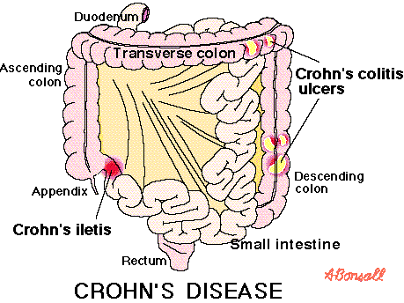
Σύνδρομο κολίτιδας
εντοπιση: παχύ έντερο
Συχνοτητα : 1/3 Crohn’s disease, όλοι οι ασθενείς με Ελκώδη Κολίτιδα
Κλινική εμφάνιση:
διάρροια
αιμα στα κοπρανα
Τεινεσμός/επείγουσα αφόδευση
Διάχυτος, ήπιος πόνος στο υπογάστριο
GASTROENTEROLOGY 2004;126:1518–1532

Slide 18
Σύνδρομο κολίτιδας
Διαφορική διάγνωση (αίτια κολίτιδας)
Λοιμώδης : Salmonella, Shigella, Campylobacter, EHEC, Entamoeba histolytica, CMV
Ισχαιμική
Φαρμακευτική: NSAIDs, d-penicillamin
Μετα-ακτινική
Εκκολπωματική νόσος
Ηωσινοφιλική γαστρεντερίτιδα
GASTROENTEROLOGY 2004;126:1518–1532

Slide 19
Λοιμώδης κολίτιδα vs. ΙΦΝΕ
ΙΦΝΕ πιθανή
υποξεία εισβολή
<4-6 κενώσεις
Θερμοκρασία<37.8 ή
Πυρετός αργά
Ορατό αίμα στις κενώσεις
Λοιμώδης πιθανή
οξεία εισβολή
>10-12 κενώσεις
Πυρετός νωρίς
Εντονος πόνος
Εμετος
Ταξίδι στο εξωτερικό
Schumacher et al. Scand J Gastroenter 1994;29:265-274

Slide 20
Διαγνωστική προσέγγιση
Κλινική υποψία | Διαγνωστική εξέταση
Salmonella, Shigella, Campylobacter | Κ/α κοπράνων για παθογόνα
Αλλα παθογόνα (E.coli O157:H7) | Κ/α κοπράνων με ειδικά θρεπτικά υλικά
Clostridium difficile | Ανίχνευση τοξίνης κλωστηριδίου
Entamoeba histolytica | Παρασιτολογική κοπράνων (3 δείγματα) Αντιγόνο αμοιβάδας στα κόπρανα (ELISA) Αντισώματα στον ορό

Slide 21
Σύνδρομο ειλείτιδας
Εντόπιση : τελικός ειλεός και τυφλό.
Συχνότητα : 1/3 των ασθενων με ν. Crohn
Κλινική εμφάνιση:
διάρροια (χωρίς αίμα)
πόνος στο δεξιό λαγόνιο βόθρο
απώλεια βάρους
αποφρακτικά φαινόμενα: μεταγευματικός πόνος, ναυτία έμετος, φόβος για λήψη τροφής
GASTROENTEROLOGY 2004;126:1518–1532

Slide 22
Σύνδρομο ειλείτιδας
Διαφορική διάγνωση
Σκωληκοειδίτιδα
Εξαρτηματίτιδα
Λοιμώξεις : M. tuberculosis, Yersinia enterocolitica, Entamoeba histolytica, actinomycosis
Λέμφωμα
Φάρμακα : NSAIDs, digoxin
Ηωσινοφιλική γστρεντερίτιδα
GASTROENTEROLOGY 2004;126:1518–1532

Slide 23
Ειδικές καταστάσεις
Η νόσος Crohn πρέπει να περιλαμβάνεται στη διαφορική διάγνωση των :
Πυρετος αγνώστου αιτιολογίας
Χρόνια αναιμία
Καθυστέρηση ανάπτυξης στα παιδιά

Slide 24
Οι ΙΦΝΕ στη κλινική πράξη θέτοντας τη διάγνωση

Slide 25
Ελκώδης κολίτιδα vs. Crohn’s κολίτιδα
 | Ελκώδης | Crohn’s
Κατανομή φλεγμονής | συνεχής | ασυνεχής
Εντόπιση φλεγμονής | Μόνο στο παχύ | Παντού στο πεπτικό
Προσβολή του ορθού | πάντα | συχνά απουσιάζει
Προσβολή του ειλεού | ποτέ | συχνά
Στενώσεις | σπάνια | συχνά
Ελκη | μικρά, επιφανειακά | μεγάλα, βαθιά
Συρίγγια | ποτέ | συχνά
περιπρωκτική νόσος | σπανιότατα | συχνά

Slide 26
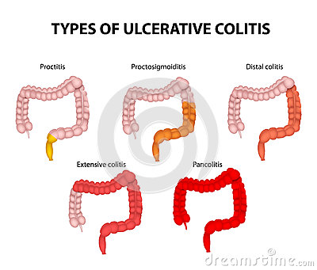
Ελκώδης κολίτιδα
Πάσχει μόνο το παχύ έντερο
ορθίτιδα
Αριστερή κολίτιδα
εκτεταμένη κολίτιδα
πανκολίτιδα

Slide 27
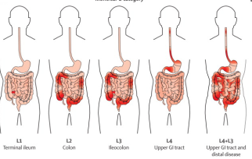
Νόσος Crohn
Μπορεί να πάσχει οποιοδήποτε σημείο του πεπτικού σώλήνα
1/3
1/3
1/3
5%
Τελικός ειλεός
Παχύ έντερο
Λεπτο και παχύ
Ανώτερο πεπτικό

Slide 28
Για την αντικειμενική αποτύπωση της φλεγμονής στην ελκώδη κολίτιδα αρκεί η ενδοσκόπηση κατωτέρου πεπτικού με λήψη βιοψιών
Για την αντικειμενική αποτύπωση της φλεγμονής στην νόσο Crohn απαιτείται έλεγχος όλου του πεπτικού σωλήνα και λήψη βιοψιών

Slide 29
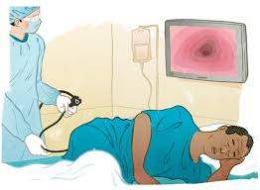
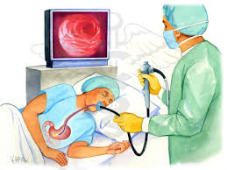
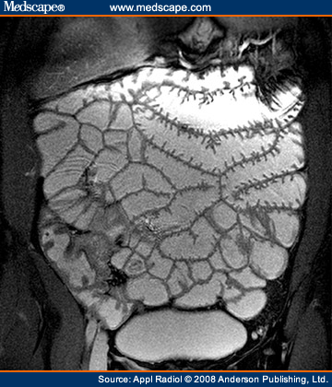
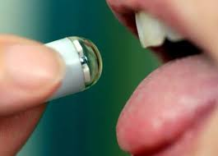
Eργαλεία για την αντικειμενική αποτύπωση της φλεγμονής
κολονοσκόπηση
γαστροσκόπηση
Ασύρματη ενδοσκοπική καψουλα
Μαγνητική εντερογραφία

Slide 30
Ενδοσκόπηση
Επιβεβαίωση της ύπαρξης φλεγμονής
Καθορισμός χαρακτηριστικών φλεγμονής
κατανομή (συνεχής η εστιακή)
εκταση (ορθίτιδα, αριστερή/εκτεταμένη κολίτιδα, ειλείτιδα)
χαρακτηριστικά (άφθες, έλκη, ερυθρότητα, ευθρυπτότητα)
ειδικά χαρακτηριστικά (ψευδομεμβράνες)
Λήψη βιοψιών
Αλλά
Σπάνια παθογνωμονική

Slide 31
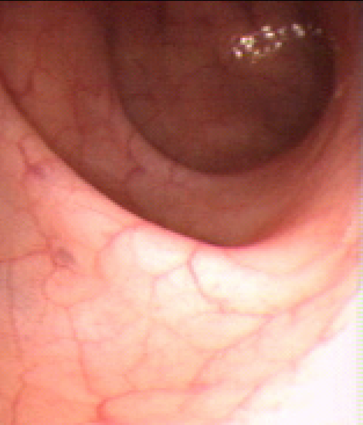
Endoscopy
Φυσιολογικός βλεννογόνος
Βλεννογόνος με φλεγμονή

Slide 32
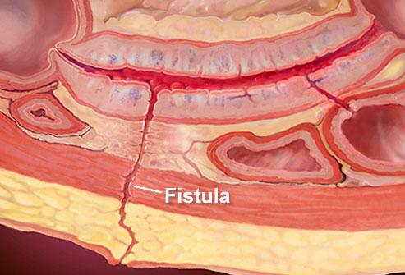
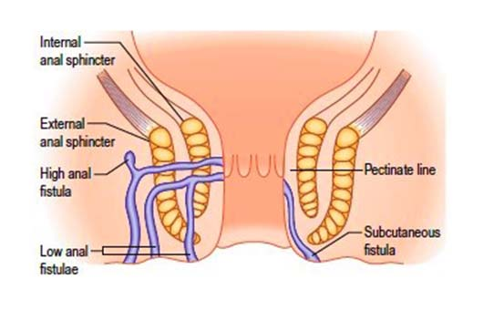
Ελκώδης κολίτιδα vs. Crohn’s κολίτιδα
Η παρουσία συριγγίων συνηγορεί υπερ ν. Crohn
Internal
Perianal

Slide 33
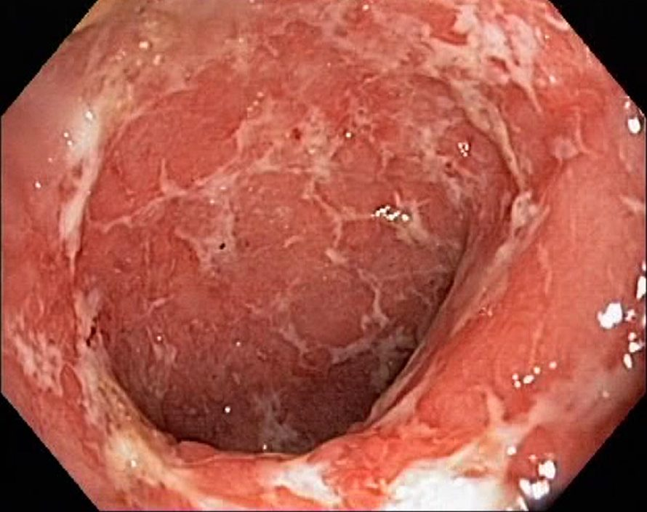
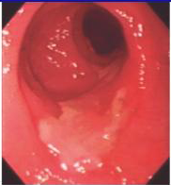
Ελκώδης κολίτιδα vs. Crohn’s κολίτιδα
Η παρουσία υγιών περιοχών συνηγορεί υπερ ν. Crohn
Ulcerative Colitis
Crohn’s disease

Slide 34
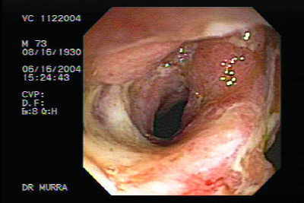
Ελκώδης κολίτιδα vs. Crohn’s κολίτιδα
Η παρουσία στενώσεων συνηγορεί υπερ ν. Crohn

Slide 35
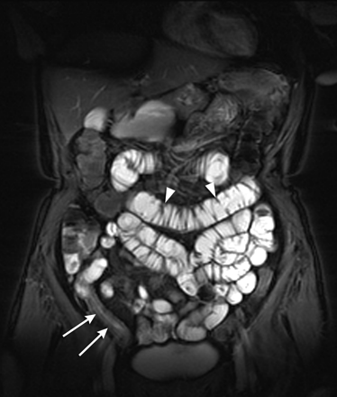
Διάγνωση ν. Crohn του λεπτού εντέρου
MRI-enteroclysis
Πάχυνση τοιχώματος που ενισχύεται μετα από χορήγηση ενδοφλέβιου σκιαγραφικό

Slide 36
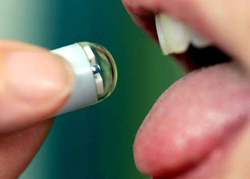
Διάγνωση ν. Crohn του λεπτού εντέρου
Small Bowel Wireless Capsule Endoscopy (WCE)

Slide 37
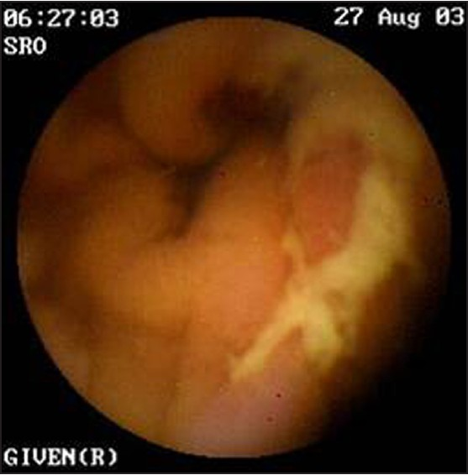
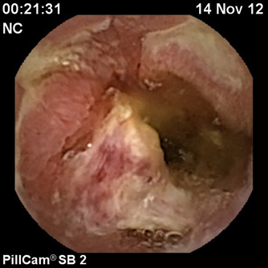
Διάγνωση ν. Crohn του λεπτού εντέρου
Small Bowel Wireless Capsule Endoscopy (WCE)

Slide 38
Οι ΙΦΝΕ στη κλινική πράξη Συστηματικές εκδηλώσεις

Slide 39
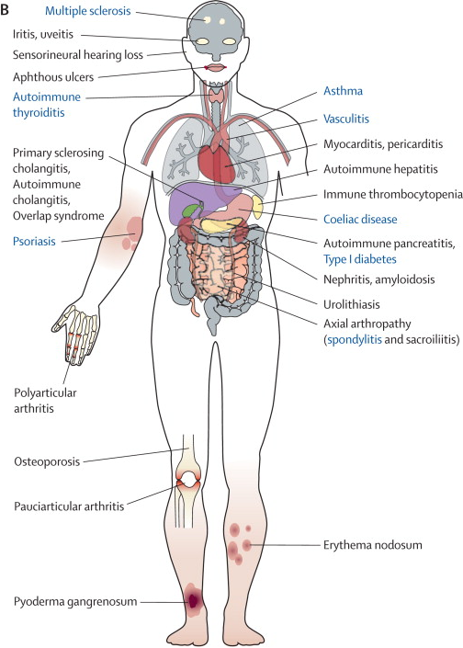
Εξωεντερικές συχετίσεις ΙΦΝΕ
Μυοσκελετικές
Δερματικές
Οφθαλμολογικές
Ηπατολογικές

Slide 40
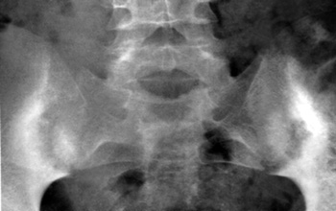
Εξωεντερικές εκδηλώσεις των ΙΦΝΕ
Ιερολαγονίτιδα και αγκυλοποιητική σπονδυλαρθροπάθεια

Slide 41
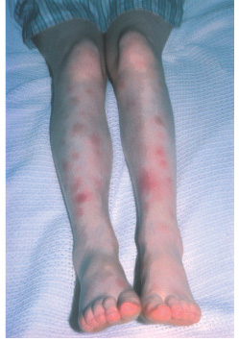
Εξωεντερικές εκδηλώσεις των ΙΦΝΕ
Οζώδες ερύθημα

Slide 42
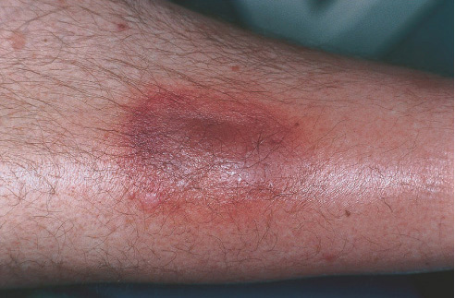
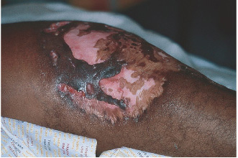
Εξωεντερικές εκδηλώσεις των ΙΦΝΕ
Γαγγραινώδες πυόδερμα

Slide 43
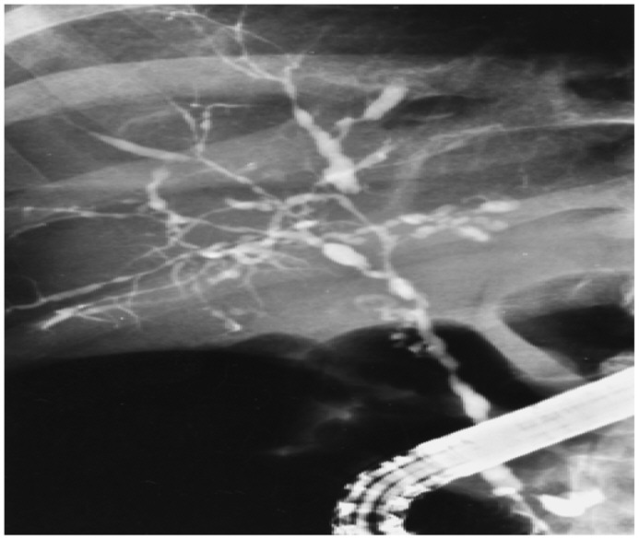
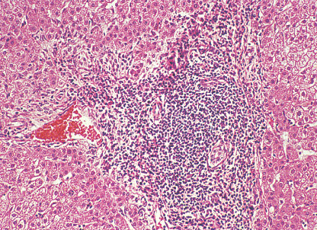
Εξωεντερικές εκδηλώσεις των ΙΦΝΕ
Πρωτοπαθής σκληρυντική χολλαγγειίτιδα
ERCP
Βιοψία ήπατος

Slide 44
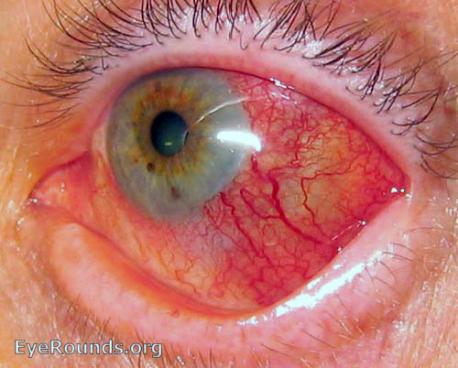
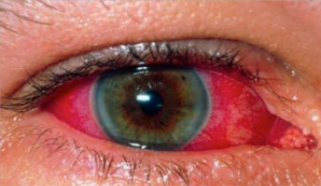
Εξωεντερικές εκδηλώσεις των ΙΦΝΕ
σκληρίτιδα
ραγοειδίτιδα

Slide 45
Colitis and cancer
IBD patients with colitis are at increased risk for developing colonic cancer
The risk increases with:
Disease duration (> 12-15 years)
Disease extent
Primary sclerosing cholangitis
Positive family history for colon cancer
Continuous inflammatory activity
Patients should be screened for the presence of dysplasia
Eaden et al. Gut 2001;48:526-535

Slide 46
Τι πρέπει να γνωρίζω για τα ΙΦΝΕ?
Πότε θα υποψιαστούμε την Ελκώδη Κολίτιδα και τη νόσο Crohn?
Σε νέα άτομα με επίμονα και χρόνια συμπτώματα από το πεπτικό σύστημα που εμφανίζονται με αιμορραγικές διάρροιες (ελκώδης κολίτιδα) η με χρόνιο πόνο στο ΔΛΒ, διάρροια και απώλεια βάρους (νόσος Crohn) και στοιχεία φλεγμονής (CRP, καλπροτεκτίνη κοπράνων) η με ενδείξεις πολυσυστηματικού νοσήματος

Slide 47
Τι πρέπει να γνωρίζω για τα ΙΦΝΕ?
Ποιες είναι οι διαφορές ανάμεσα στην Ελκώδη Κολίτιδα και τη νόσο Crohn?
Η ελκώδης κολίτιδα αφορά πρώην καπνιστές που εμφανίζουν προσβολή μόνο του παχέος εντέρου, συνεχόμενης κατανομή και επιφανειακή προσβολή του εντέρου
Η νόσος Crohn αφορά καπνιστές με ασυνεχή προσβολή του τελικού ειλεού η του παχέος εντέρου και σχηματισμό συριγγίων η περιπρωκτικής νόσου η στενώσεων

Slide 48
Τι πρέπει να γνωρίζω για τα ΙΦΝΕ?
Ποια είναι η διαγνωστική προσέγγιση?
Η διάγνωση απαιτεί αποκλεισμο λοιμωδών πααγόντων και γίνεται με συνδυασμό ενδοσκόπησης και ακτινολογικής απεικόνισης του λεπτού εντέρου και λήψη βιοψιών

Slide 49
Τι πρέπει να γνωρίζω για τα ΙΦΝΕ?
Ποιες είναι οι κύριες εξωεντερικές εκδηλώσεις της Ελκώδους Κολίτιδας και της νόσου Crohn?
Μυοσκελετικές
Δερματικές
Οφθαλμολογικές
Ηπατολογικές

